Slide 1
R·二年级数学上册
四
厘米和米
解决问题

Slide 2
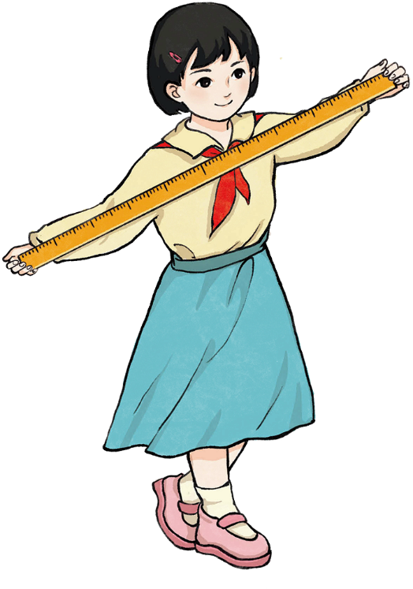
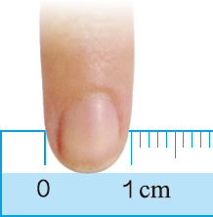
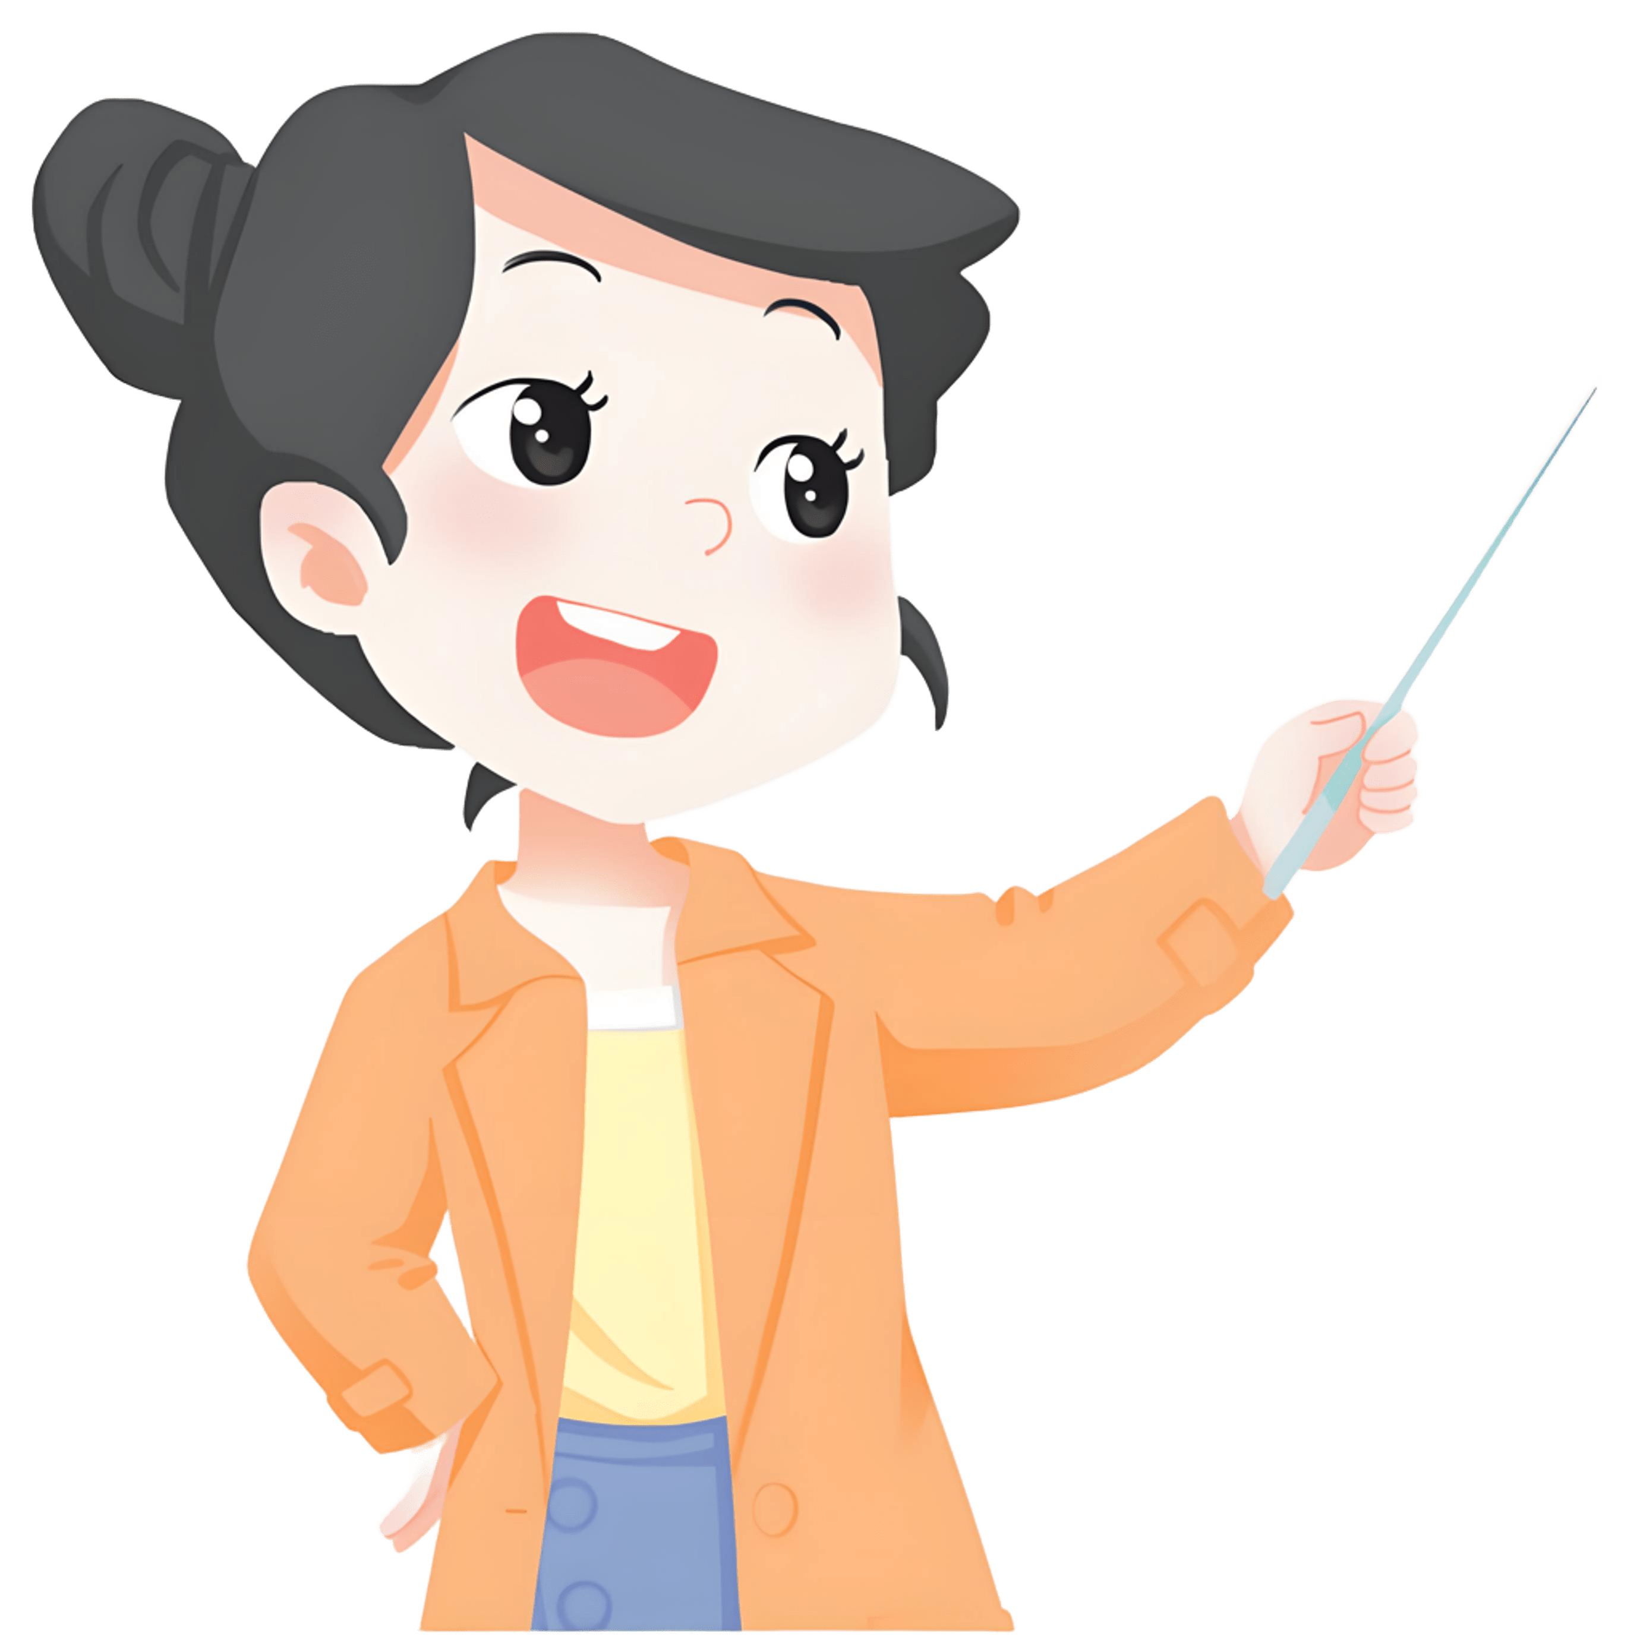
复习导入
我们已经认识了哪些长度单位？你能用手比画一下吗？
想一想，生活中哪些地方用到了“厘米”？哪些地方用到了“米”？
米（m）
厘米（cm）
量比较短的物体，常用“厘米”作单位;
量比较长的物体，常用“米”作单位。

Slide 3
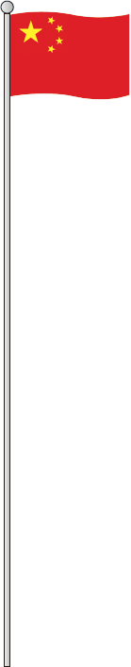
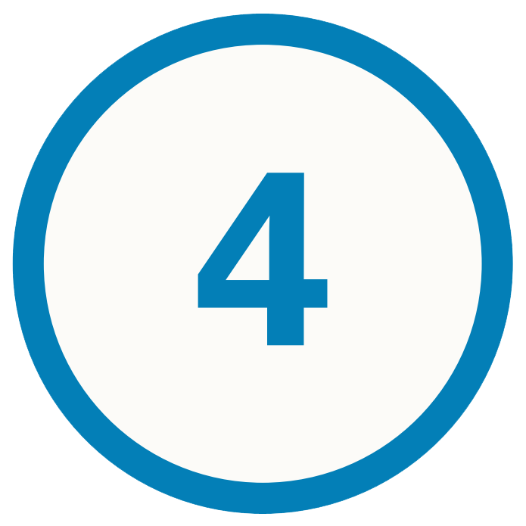
探索新知
同学们，要解决什么问题？
学校里国旗杆的高度是13厘米还是13米？
阅读理解
1.想一想，旗杆的长度用哪个单位更合适？
2.13厘米和13米分别有多长，用手势比划一下或用身边熟悉的事物对比下大概有几个这么长。
3.你还有其他的判断理由吗？

Slide 4
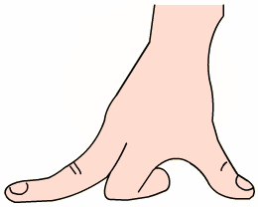

分析解答
1厘米在尺子上是一格，一根手指大约宽1厘米。
13厘米大约是13根手指并排起来的高度，大约相当于一拃的长度。
13厘米就这么高 ，旗杆不可能这么矮。

Slide 5
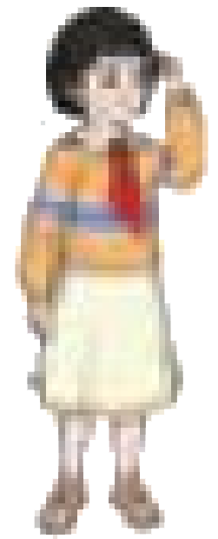

分析解答
10个小朋友的身高加起来差不多和旗杆一样高。
1个小朋友的身高大约有1米多。
旗杆的高度应该是13米。
我高1米多，才到旗杆的这个高度，旗杆应该是13米高。

Slide 6

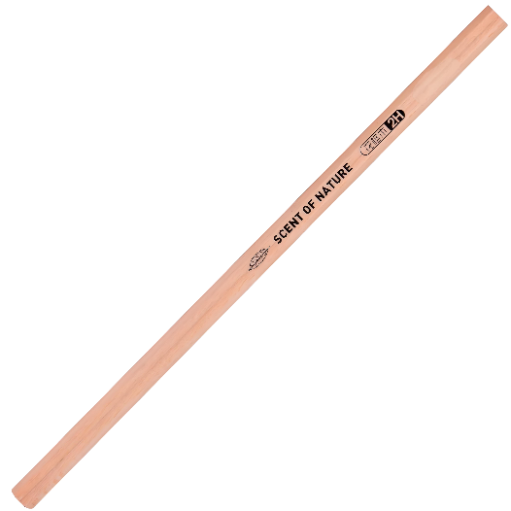
回顾反思
一支新铅笔都不止13厘米长，旗杆的高度应该是13米。
18厘米

Slide 7
巩固练习
1
在( )里填上“厘米”或“米”。
【课本63页 做一做】
（1）课桌长 60 ( )。
（2）篮球场长 28 ( )。
（3）麻雀的爪印长 3 ( )。
说说你是怎样确定的。
厘米
米
厘米

Slide 8
2
判断。（对的画“√”，错的画“×”）
（1）小华今年读二年级，他的身高是128 厘米。
( )
（2）爸爸的身高是178 米。 ( )
（3）一座楼房高20 米。 ( )
（4）一张桌子长1 厘米。 ( )
（5）一个杯子高10 厘米。 ( )
（6）长1米的木棒要比长100厘米的铁丝短一些。
( )
√
×
√
×
√
×

Slide 9
3
选择。（把正确答案的序号填在括号里）
（1）一把凳子大约高( )。
A.42 米 B.42 厘米
（2）一棵树大约高5( )。
A.米 B.厘米
（3）要知道学校的操场有多长，应该用( )来量。
A.米尺 B.卷尺
B
A
B

Slide 10
4
下面横线上的长度单位对吗？对的画“√”，错的画“✕”并改正。
（1）电视机高约80米。 ( ) _______
（2）教室门高约2米。 ( ) _______
（3）游泳池长50厘米。 ( ) _______
×
厘米
√
×
米

Slide 11
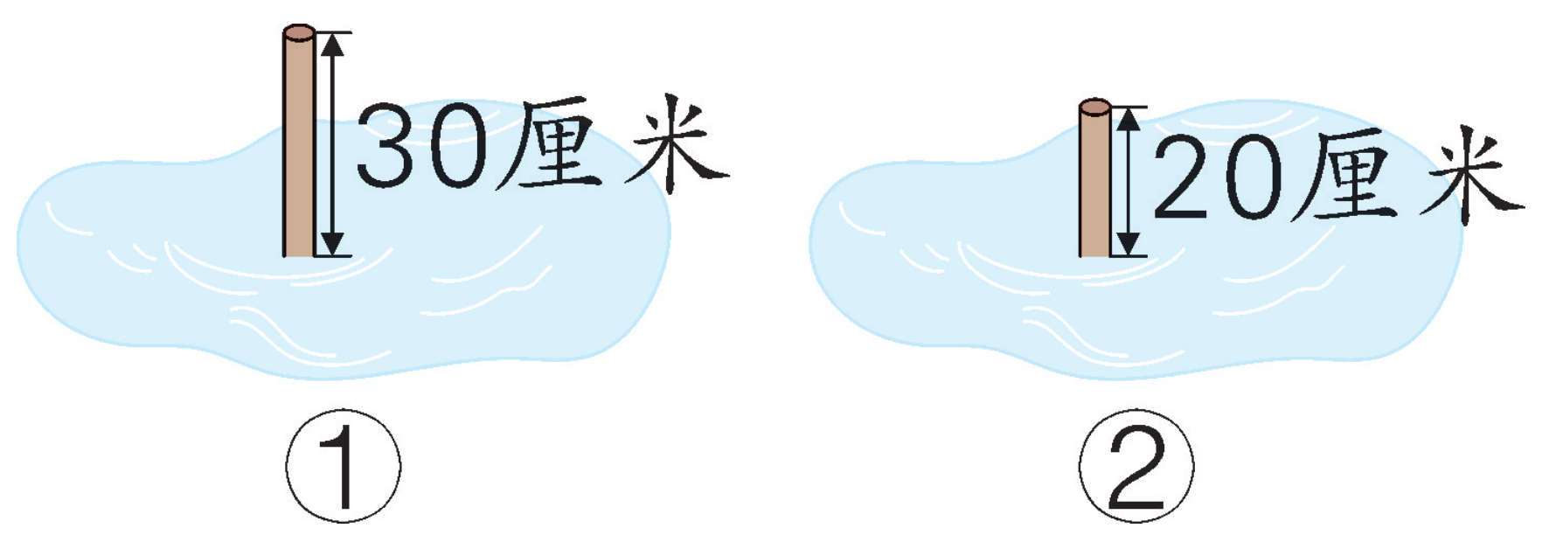
5
用一根1米长的竹竿测量两个水池的深度（如图），竹竿都竖直插到水池底部（池底为水泥）。哪一个水池深? 比另一个水池深多少?
1米=100厘米
100-30=70(厘米)
100-20=80(厘米)
70<80
80-70=10(厘米)
答：②号水池深，比另一个水池深10厘米。

Slide 12
课堂小结
通过本节课的学习，你有什么收获？
表示物体的高度或长度
一、要看清单位前面的数。
二、要用正确的单位：当物体比较长时，选用“米”作单位比较合适；较短时，选用“厘米”作单位比较合适。

Slide 13
课后作业
完成状元成才路系列丛书相关课时习题。

